Slide 1

(주)임플릿 Beacon 서비스 기획(Wire-Frame)

Slide 2
서비스 Flow-(Scene 기준)
Store List
스플래시
List View
Thumbnail View
Product
List View
Product Detail View
Coupon View
Map View
BLE Notification View
푸쉬 서비스

Slide 3




Splash
※ 구성요소
- 스플래시 이미지
[체크사항]
최소 2초 이상의 지연시간
[시나리오]
(A) 앱 실행시 스플래시 이미지를 출력한다.
(B) 다음 화면으로 이동하기 위해 최소 2초 이상의 지연시간을 둔다.
오후 12:00
(A)
메뉴
스플래시 이미지
(B)
앱 Close
최소 2초 뒤

Slide 4

Store List - List View
[시나리오]
(A) 아이콘 형식이며, 선택시 View가 ListView, Thumbnail View, Map View, 로 순차적으로 아이콘이 바뀌면서, Scene이 바뀐다.
(B) Search text : 검색할 때, 입력하는 창이다.
(B1) 아이콘이 Enable되어 있으면, Search Text에 해당하는 모든 list를 보여주며, 아이콘이 Disable되어 있으면, 기 등록된 List를 보여 준다.
(C) 리스트의 항목중 사진을 표시한다.
(D) 리스트의 항목중 이름을 표시한다.
(E) 사용자가 click하면, Product List View로 Scene이 전환된다.
(F) 화면에 보이는 결과 보다 더 보기를 원할 때, 나타나며 List의 제일 하단을 올리면 추가 검색하여 화면에 보여준다.
오후 12:00
(A)
list
(B)
Search Text
(B1)
(C)
사진
(D)
(E)
Store name
사진
Store name
사진
Store name
사진
Store name
(F)
더보기 V

Slide 5
Store List - Thumbnail View
[시나리오]
(A) 아이콘 형식이며, 선택시 View가 ListView, Thumbnail View, Map View, 로 순차적으로 아이콘이 바뀌면서, Scene이 바뀐다.
(B) Search text : 검색할 때, 입력하는 창이다.
(B1) 아이콘이 Enable되어 있으면, Search Text에 해당하는 모든 list를 보여주며, 아이콘이 Disable되어 있으면, 기 등록된 List를 보여 준다.
(C) Thumbnail이 보이며, Thumbnail을 click하면, Product List View로 Scene이 전환된다.
(D) 화면에 보이는 결과 보다 더 보기를 원할 때, 나타나며 List의 제일 하단을 올리면 추가 검색하여 화면에 보여준다.
오후 12:00
(A)
list
(B)
Search Text
(B1)
(C)
사진
사진
사진
사진
사진
사진
사진
사진
사진
(D)
더보기 V

Slide 6
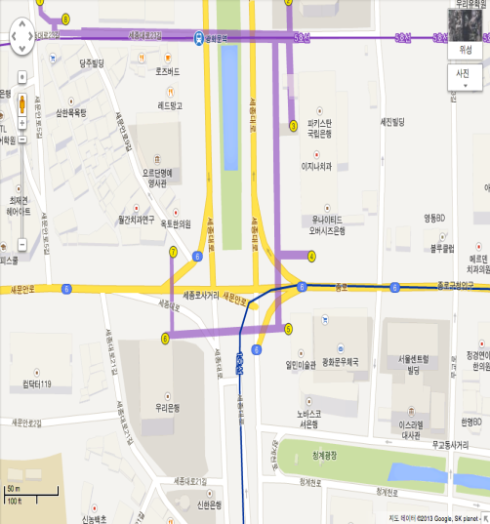
Store List - Map View
[시나리오]
(A) 아이콘 형식이며, 선택시 View가 ListView, Thumbnail View, Map View, 로 순차적으로 아이콘이 바뀌면서, Scene이 바뀐다.
(B) Search text : 검색할 때, 입력하는 창이다.
(B1) 아이콘이 Enable되어 있으면, Search Text에 해당하는 모든 list를 보여주며, 아이콘이 Disable되어 있으면, 기 등록된 List를 보여 준다.
(C) 현재 위치한 기준으로 지도가 보이며, Store 항목이 있으면, Store를 아이콘 표시하며, 특정 크기 이상으로 확대하면, Store의 name이 보여준다. 확대 축소 기능이 지원된다.
오후 12:00
(A)
list
(B)
Search Text
(B1)
(C)

Slide 7
Product List View
[시나리오]
Product의 사진이 나타난다.
Product의 이름을 표시한다.
사용자가 Click시 Product Detail Scene으로 전환한다.
화면에 보이는 결과 보다 더 보기를 원할 때, 나타나며 List의 제일 하단을 올리면 추가 검색하여 화면에 보여준다.
오후 12:00
(A)
(B)
(C)
사진
Product name
사진
Product name
사진
Product name
사진
Product name
(D)
더보기 V

Slide 8
Product Detail View
[시나리오]
Product의 사진이 나타난다.
Product의 이름을 표시한다.
Product의 설명이 Text로 표시된다.
Coupon정보가 있을 때, 나타난다.
사용자가 Click 했을 때, Coupon View로 Scene 전환한다.
오후 12:00
(A)
사진
(B)
Product name
(C)
Product Description
(D)
(E)
Coupon

Slide 9
Coupon View
[시나리오]
Product의 사진이 나타난다.
Product의 이름을 표시한다.
바코드가 나타난다.
Coupon의 사용기간을 표시한다.
Coupon의 설명(예를 들어 사용할 수 없는 매장 정보, 기타 등등)
Coupon View는 연동 개발하지 않는다.
오후 12:00
(A)
사진
(B)
Product name
(C)
바코드
(D)
사용기간 : xxxx.xx.xx
설명 : xxxxxxx
(E)

Slide 10
BLE Notification View
[시나리오]
??????
이곳에 무슨 정보가 표시되어야 할지 모르겠음.
오후 12:00
사진
Product name

